Slide 1
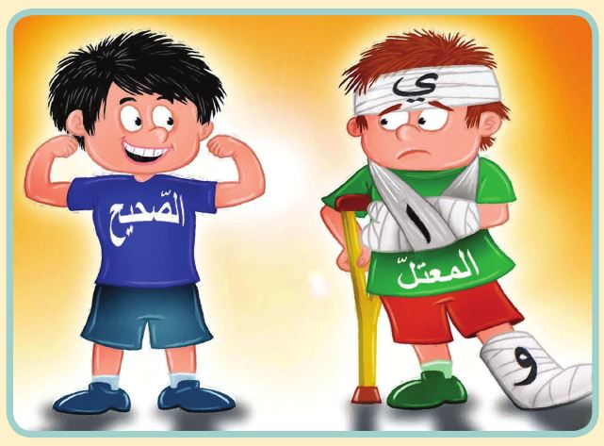
الغاية في ذهني:
الفعل الصّحيح
الصّف: الأساسيّ السّادس.
المعلّمة: الآنسة ميريام أبي كرم.

Slide 2
أقرأ وألاحظ:
كَتَبَ الطّالب درسَهُ
لَعِبَ الطّفلُ بِالكُرَةِ
زَرَعَ الفلَاحُ حَقْلَهُ
ذَهَبَ العامِلُ إلى مَصْنَعِهِ

Slide 3
أفعالٌ صحيحةٌ
كَتَبَ
مرَّ
أَكَلَ
جَلَسَ
سألَ
رَسَمَ

Slide 4
الفعل الصّحيح هو كلُّ فعل تخلو أحرفه الأصليَّة من أحرف العلّة
أحرف العلّة ِ هي : الألف (ا /ى) - الواو (و) - الياء (ي)

Slide 5
أنواع الفعل الصّحيح
صحيح مهموز
سألَ قرأ أَكَلَ
صحيح مضعّف
مدَّ ردَّ شدَّ
صحيح سالم
دَرَسَ لَعِبَ رَكَضَ

Slide 6
الفعل الصّحيح ثلاثة أنواع :
السّالم:وهو الخالي أصله من همزة أوشدّة أو أحرف علّة: دَرَسَ.
المهموز: وهو الّذي تضمّن أصله همزةً: أكلَ – سألَ - نشأَ.
المضعّف: وهو الّذي تضمّن أصله حرفًا مضعّفًا: مرَّ- شدَّ.

Slide 7
لكي نميّز الصّحيح من سواه:
نحوّل الفعل إلى الماضي
نسنده إلى ضمير الغائب ”هو“
نجرّده من الأحرف الزّائدة عليه، مثلًا:
يجمعونَ ← (الماضي) جَمَعوا ← (هو) جَمَع ← صحيح سالم
هَزَزْتِ ← (الماضي) هَزَزْتِ ← (هو) هزَّ ←صحيح مضعّف
تسألينَ ←(الماضي) سألْتِ ← (هو) سألَ ← صحيح مهموز

Slide 8
يَرسُمُ: فعلٌ صحيح سالم وليس معتلًّا لأنّ حرف الياء ليس من أصل الفعل بل هو حرفٌ مضارعة. والفعل هو : رَسَمَ.
حَرَثوا: فعلٌ صحيح ٌسالم وليس معتلًّا لأنّ حرف الواو ليس من أصل الفعل بل ضميرًا اتّصل بالفعل. والفعل هو: حَرَثَ.

Slide 9
أقرأ وألاحظ:
وَقَفَ
مشى
عَدا
خَشِيَ
سارَ
دنا

Slide 10
الفعل المعتلّ هو الفعل الّذي تضمّن أصله واحدًا أو اثنين من أحرف العلّة (ا– و – ي- ى )
يقع حرف العلّة في أوّل الفعل المعتلّ، أو في وسطه أو في آخره. وَضَعَ – نالَ – مشى .

Slide 11
أنواع الفعل المعتلّ
الفعلُ المعتلُّ بحرفٍ واحدٍ
وهو ثلاثة أقسامٍ:
الفعل المثال: وهو الذي يبدأ بحرف علّةٍ: "وَقَعَ”.
الفعل الأجوَف: وهو الذي يتوَسَّطه حرفُ علّةٍ: "عاشَ".
الفعل الناقص: وهو الذي ينتهي بحرفِ علّةٍ: "نَسِيَ", "مضَى”.

Slide 12
الفعلُ المعتلُّ بحرفَينِ
وهو قسمانِ:
الفعلُ اللفيفُ المقرونُ: وهو الذي انتهى بحرفَي علّةٍ متجاورينِ:
" رَوى ".
الفعلُ اللفيفُ المفروقُ: وهو الذي افترقَ فيه حرفا العلّةِ وتوَسَّطهما حرفٌ صحيحٌ: "وَفى " / "وَعى".

Slide 13
لكي نميّز الصّحيح من المعتلّ نردّ كلًّا منهما إلى أصله:
نوعه | تجريده من الأحرف الزّائدة | اسناد ماضيه إلى هو | الفعل
لفيف مقرون | رَوى | هو رَوى | يَرْوي
لفيف مفروق | وَشِيَ | هو وَشِيَ | وَشَيْتُ
معتلّ(مثال) | وَقَفَ | هو وَقَفَ | يقفانِ
معتلّ(أجوف) | عادَ | هو عادَ | يعودُ
معتلّ (ناقص) | مشى | هو مشى | يمشي

